Slide 1
Spelarmöte P16
Välkomna till Kick Off
Spelåret 2016
Får vi ihop lag ?
Intresse förfrågan om 2016
Antal träningar
Träningsnärvaro
Samarbete på träning med 01 1 gång i vecka ev 2 ?
Sista året som ”P” Lag
Medlemsavgift för 2016 måste vara inbetald 15/2 annars ingen match
Träningsläger våren 2016

Slide 2
Träningsläger
8-10 April. FREDAG-SÖNDAG
LANDSKRONA

Slide 3

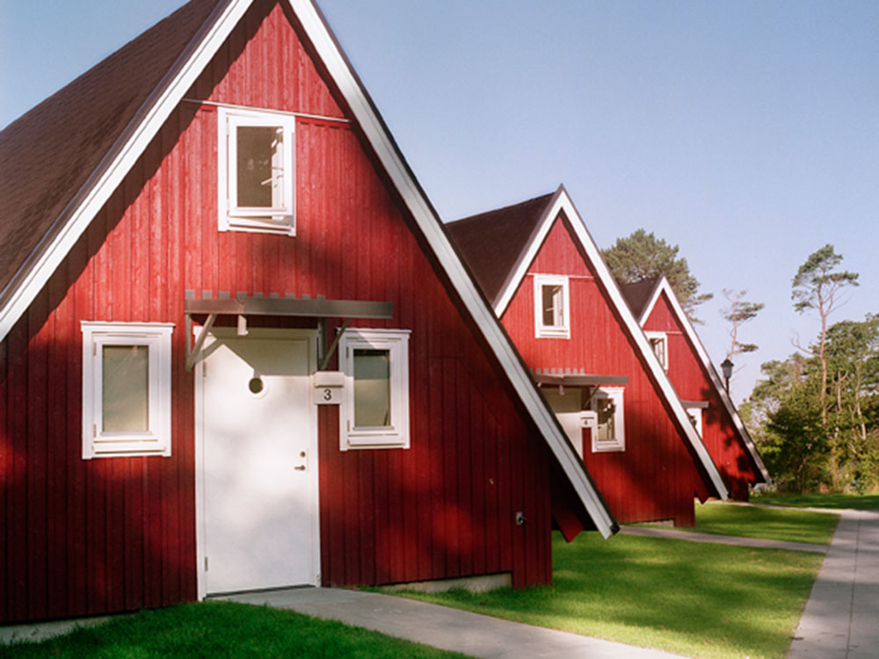
Borstahusens stugby är den ultimata destinationen för träningsläger i fotboll. Vi kan som enda läger arrangör erbjuda er att bo i de toppfräscha A-stugorna som är 63 kvadratmeter stora. Alla blir lika förvånade när de kommer in i dessa stugor, de är inredda som lyxlägenheter.
Ni äter era måltider på golfrestaurangen precis intill stugorna

Slide 4
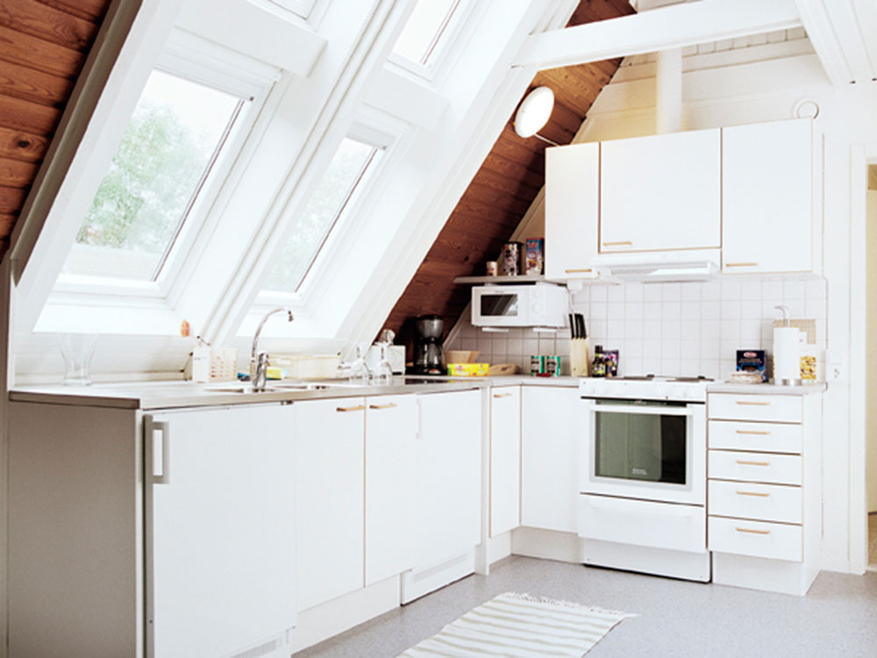


Invånare: ca: 43 000 i kommunen
Avstånd gräsplan: 200 m – 3 km Avstånd konstgräsplan: 3 km.
Inkvartering: A-stugor, 6 personsstugor med dusch, toalett, TV och pentry
Avstånd: Från Göteborg 24 mil.

Slide 5


De sportsliga förutsättningarna är också fantastiska. I Borstahusen finns fina och vårtidiga naturgräsplaner bara 200 meter ifrån stugorna. För er som föredrar konstgräs så finns det endast 3 km från anläggningen. Utöver detta finns gym både inne och ute samt ett nytt motionsspår. Landskrona kommun har stor erfarenhet av att ta emot gästande fotbollslag som vill ha ett riktigt bra träningsläger.

Slide 6

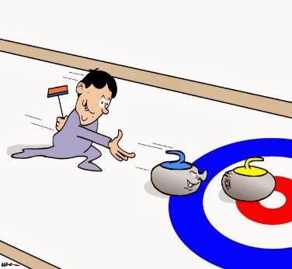
Nöje
Bada
Det spännande Karlslundsbadet med bl a grottor, vattenrutschbanor, bubbelpooler, varmpool, utebassäng, relaxavdelning och cafeteria.
Curling
Curling är en precisionssport som spelas på is med tunga stenar. Sporten kom till Sverige på 1840-talet. I dag finns ca 5 000 registrerade curlingspelare.
Curlahallen rymmer fyra banor som är ca 42*5 m långa. Det finns också ett konferensrum och restaurang i hallen. Läs mer om hallen och curling på deras hemsida.
Bowling Vi åker och tar en bowling i Landskrona?

Slide 7
Att ta med sig:
Träningskläder för 3 träningar
Träningsoverall
Sänglinne/Handdukar
Hygienartiklar
Vanliga kläder passande för fritidsaktivitet.
Fickpengar

Slide 8
ANMÄLAN är bindande
Ledig från Skola fredag 8/4
Måste ni söka själva.
Ansökningsblankett får ni av oss…
Vi åker 15,30 så tänk på detta om ni ansöker om ledighet från skolan.
Sista anmälningsdag till resan är 15/2.

Slide 9
PLAN
8/4
15.30 AVRESA.
Ca 19.00 Framme o inkvartering
19.30 MIDDAG
9/4
07.30 FRUKOST
09.00-10.30 TRÄNING
12.00 LUNCH
14.00-15.30 TRÄNING/MATCH
17.30 MIDDAG
18.30 Gemensam aktivitet
10/4
08.00 FRUKOST
Ca 09.30 Träning
12.00 Lunch + Städning
13.30 AVRESA HEM

